Slide 1
遗传算法+蚁群算法
1853344 易钰洁

Slide 2
参考
[1]10分钟搞懂遗传算法
https://blog.csdn.net/u010425776/article/details/79155480?ops_request_misc=&request_id=&biz_id=102&utm_source=distribute.pc_search_result.none-task-blog-2~all~sobaiduweb~default-1
[2]遗传算法解决寻路问题——python描述
https://www.cnblogs.com/oldBook/p/9900341.html
[3]遗传算法、模拟退火算法、蚁群算法介绍
https://blog.csdn.net/weixin_38208741/article/details/83036994?ops_request_misc=%257B%2522request%255Fid%2522%253A%2522158807867019195239853656%2522%252C%2522scm%2522%253A%252220140713.130102334.pc%255Fall.%2522%257D&request_id=158807867019195239853656&biz_id=0&utm_source=distribute.pc_search_result.none-task-blog-2~all~first_rank_v2~rank_v25-2
[4]深度学习 --- 模拟退火算法详解（Simulated Annealing， SA）
https://blog.csdn.net/weixin_42398658/article/details/84031235?ops_request_misc=&request_id=&biz_id=102&utm_source=distribute.pc_search_result.none-task-blog-2~all~sobaiduweb~default-1
[5]蚁群算法（ACO）最短路径规划（MATLAB）
https://blog.csdn.net/xyisv/article/details/79184815?ops_request_misc=&request_id=&biz_id=102&utm_source=distribute.pc_search_result.none-task-blog-2~all~sobaiduweb~default-1
[6]

Slide 3
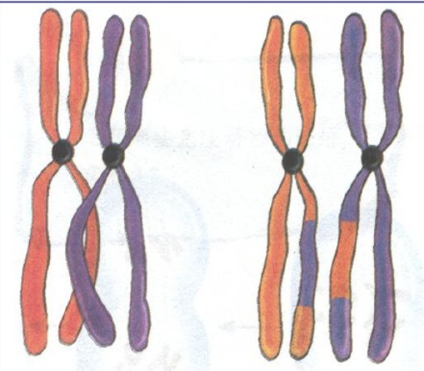
遗传算法
基因和染色体
问题的一个可行解为染色体（路径），可行解由多个元素（基因）决定。
适应度函数
衡量染色体优劣。
交叉
通过赌轮选择选出通过做交叉来生成新染色体的母染色体。
（染色体i被选择的概率 = 染色体i的适应度 / 所有染色体的适应度之和）
变异
当我们通过交叉生成了一条新的染色体后，需要在新染色体上随机选择若干个基因，然后随机修改基因的值，从而给现有的染色体引入了新的基因。（变异率是事先设定的）
复制
除去变异产生下一代染色体，还复制适应度最高的母染色体作为下一代染色体。

Slide 4
遗传算法
1.将起点加入到优先队列中
2.从优先队列中取出顶部顶点p0，将p0加入到Path(路径结果),判断p0是否为终点，是则结束。
3.随机获取其周围的8个点中的一个p1。
4.比较p0到目标点的曼哈顿距离|p0-target|和p1到目标点的距离|p1-target|。
5.如果|p1-target|<|p0-target|并且p1 not in Path, 将p1加入优先队列，p0<-p1。
6.重复上述步骤直到达到终点
7.交叉和变异

Slide 5
遗传寻路算法——python
设置
PATH_COUNT = 100
交叉概率——cross_p = 0.6
变异概率——variation_p = 0.4
变异次数——variation_times = 4
迭代次数——ITERATION_COUNT = 100
八个方位——direction_arr = [(-1, -1), (0, -1), (1, -1), (-1, 0), (1, 0), (-1, 1), (0, 1), (1, 1)]
WIDTH = 100
HEIGHT = 100
MIN = 0
MAX = WIDTH * HEIGHT - 1
DIS_1=1.4
DIS_2=1

Slide 6
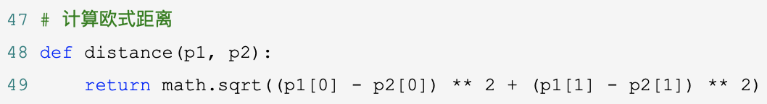
遗传寻路算法

Slide 7
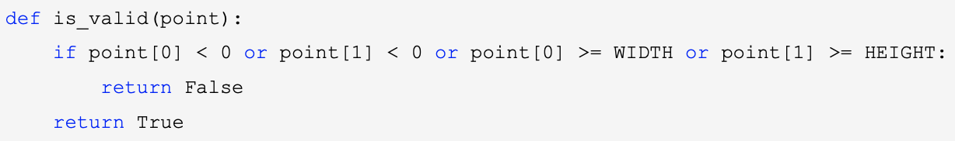
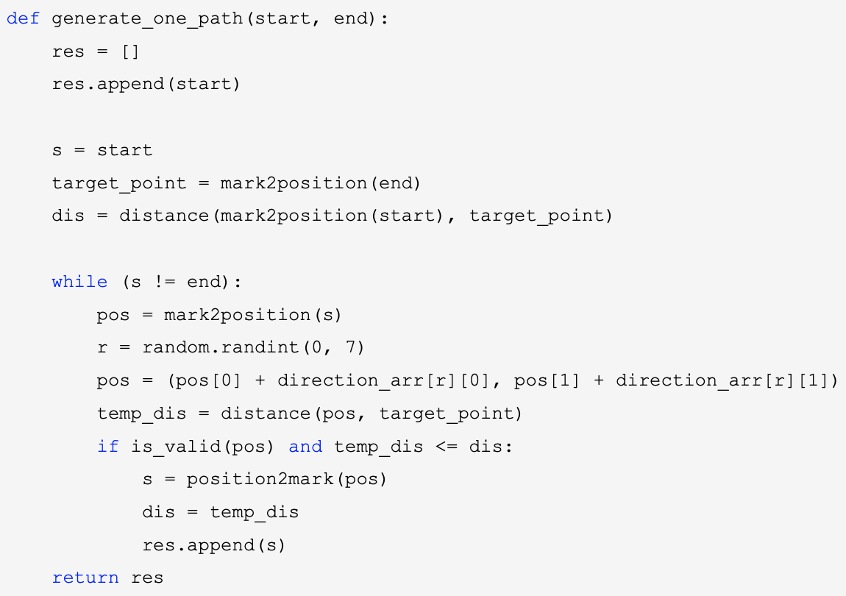
遗传寻路算法——生成一条路径
加入起始点
随机取八个方位任意一点
①是否是终点
②该点是否存在图中可走的位置
③看他是否相对上一个点往终点跑（通过曼哈顿距离来估计）
pos为任意点的坐标
若符合①②③，则添加到路径中
（这样，相对随机生成的路径，收敛到最佳路径的速度更快。）

Slide 8
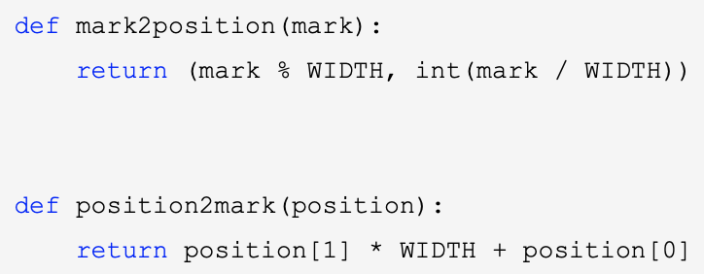
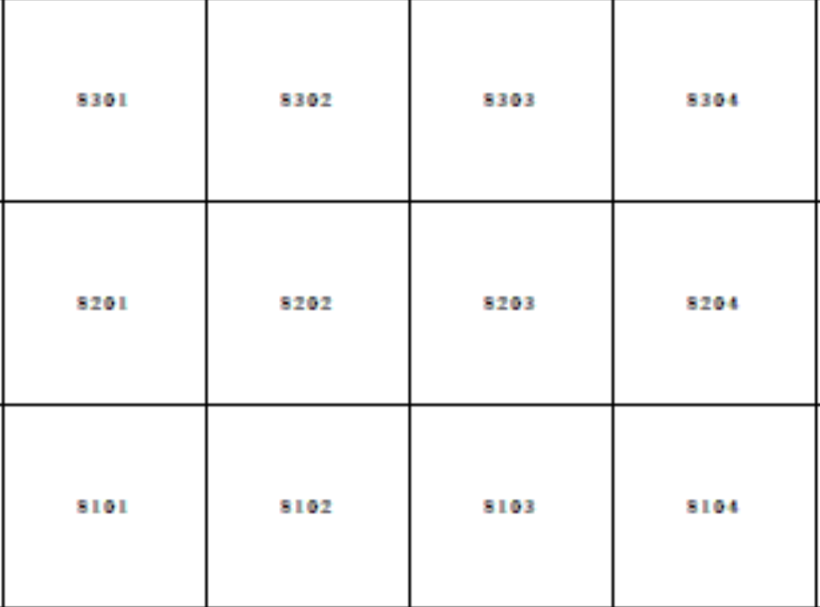
遗传寻路算法
将点表示成数字

Slide 9
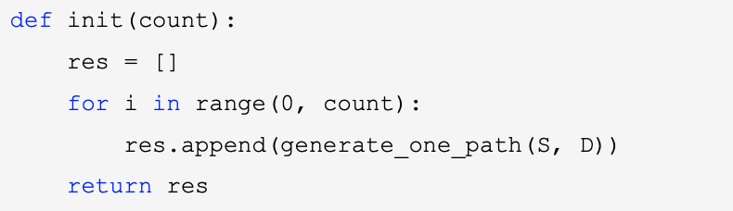
遗传寻路算法——初代路径
生成初代路径，100条路径

Slide 10
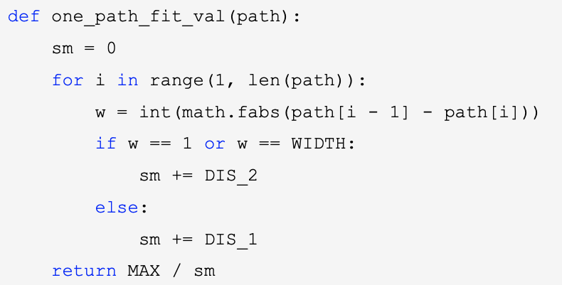
遗传寻路算法——选择
计算一条路径的适应度值
sm为路径长度
w=1表示横向走一格
w=WIDTH表示竖向走一格
其他则是斜线走一格
DIS_1=1.4 DIS_2=1

Slide 11
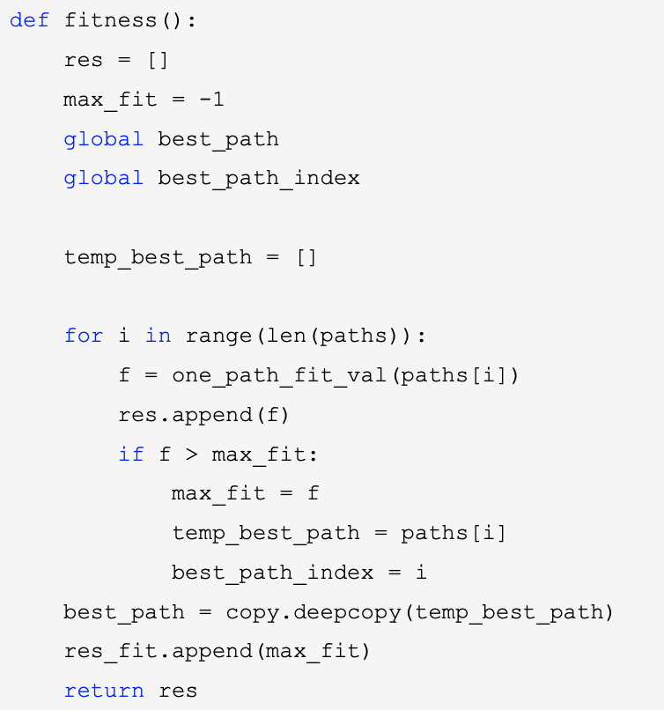
遗传寻路算法——选择
计算所有路径的适应度值，放入res中。
取出适应度值最大的路径令为best_path。

Slide 12
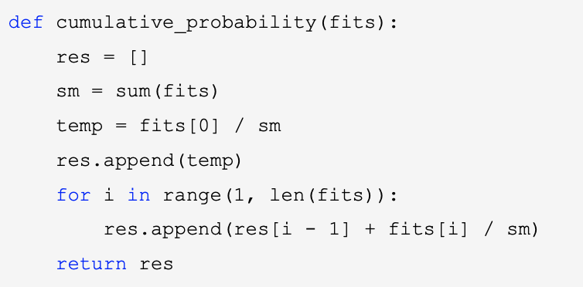
遗传寻路算法——选择
累计概率
fits为存有所有路径适应度值的数组。
res中是累计的概率

Slide 13
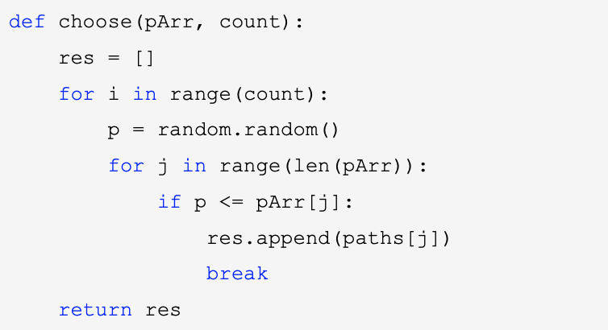
遗传寻路算法——选择
pArr为累计概率
p为随机产生的数
根据概率选择count条路径来交叉变异操作

Slide 14
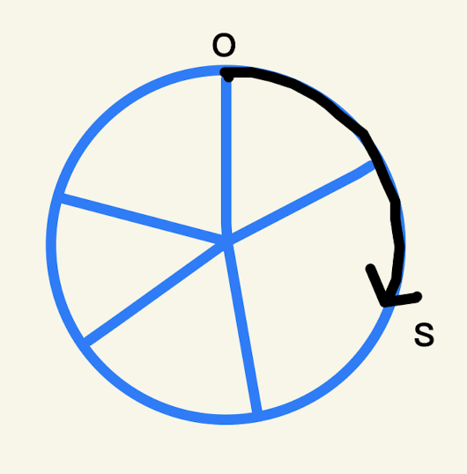
遗传寻路算法——选择
就像赌轮转盘一样
p就像指针一样
适应度值越大即路径越短，选中的概率越高。

Slide 15
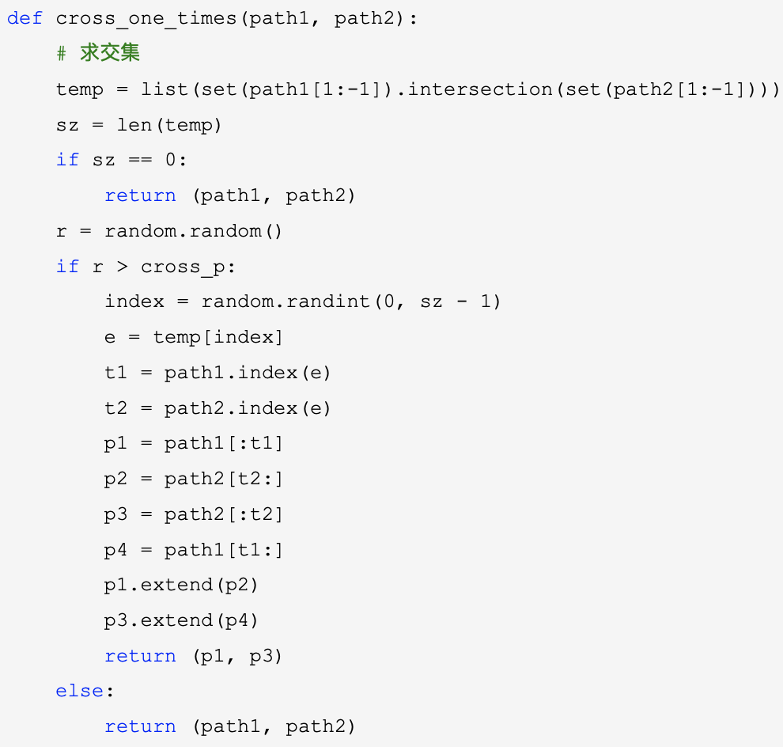
遗传寻路算法
求两条路径的交集
r为随机产生的数
cross_p交叉概率
如果r大于cross_p，则对path1和path2交叉公共部分处理。

Slide 16
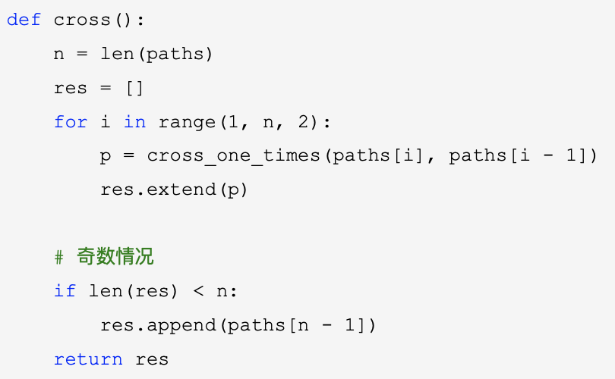
遗传寻路算法
相邻两个路径做交叉处理

Slide 17
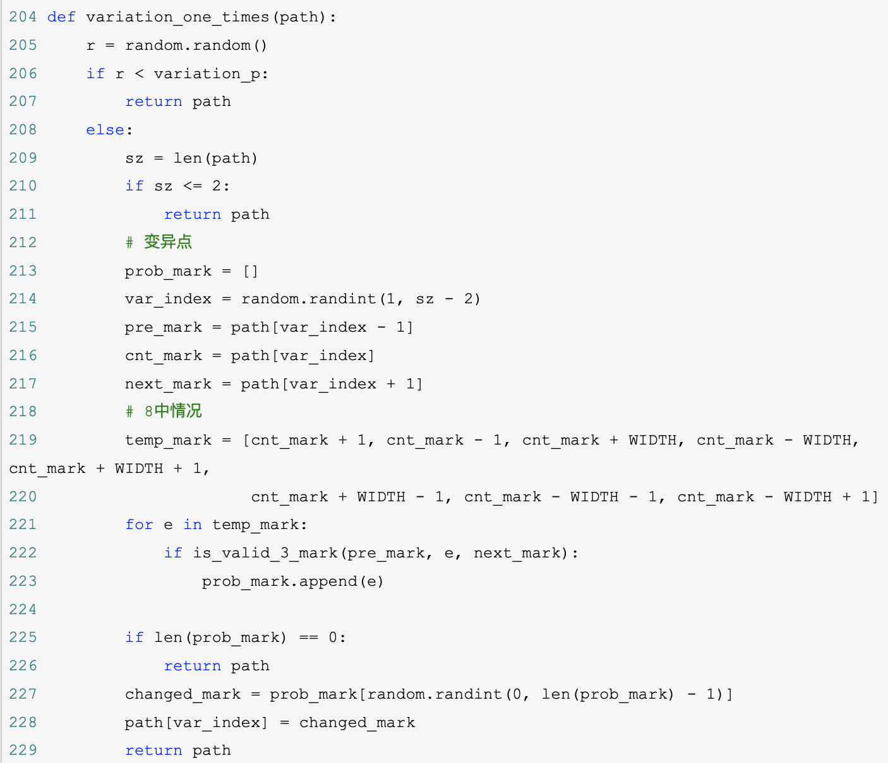
遗传寻路算法
对路径进行变异处理
variation_p为变异概率
r为随机产生的数
若r>variation_p，则进行变异操作。
随机选点做变异操作。
还要判断变异操作后三点能否走通。

Slide 18
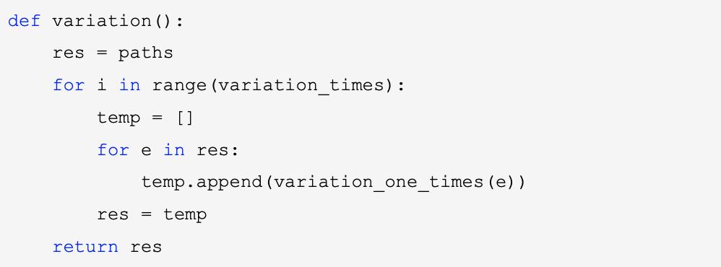
遗传寻路算法
根据设置的变异次数进行变异操作

Slide 19
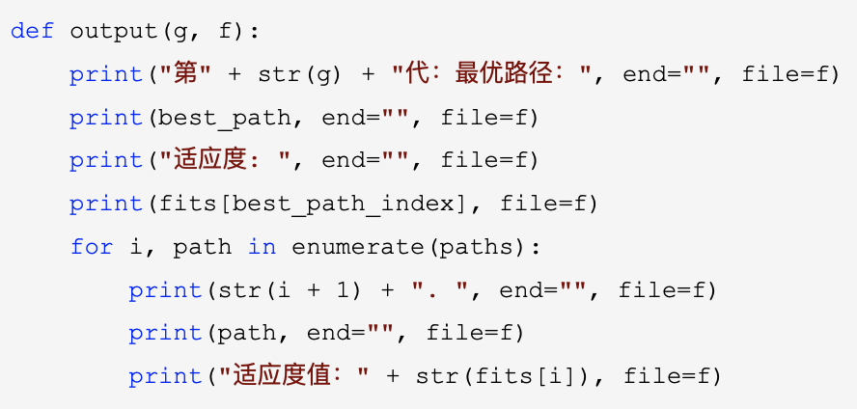
遗传寻路算法
输出信息

Slide 20
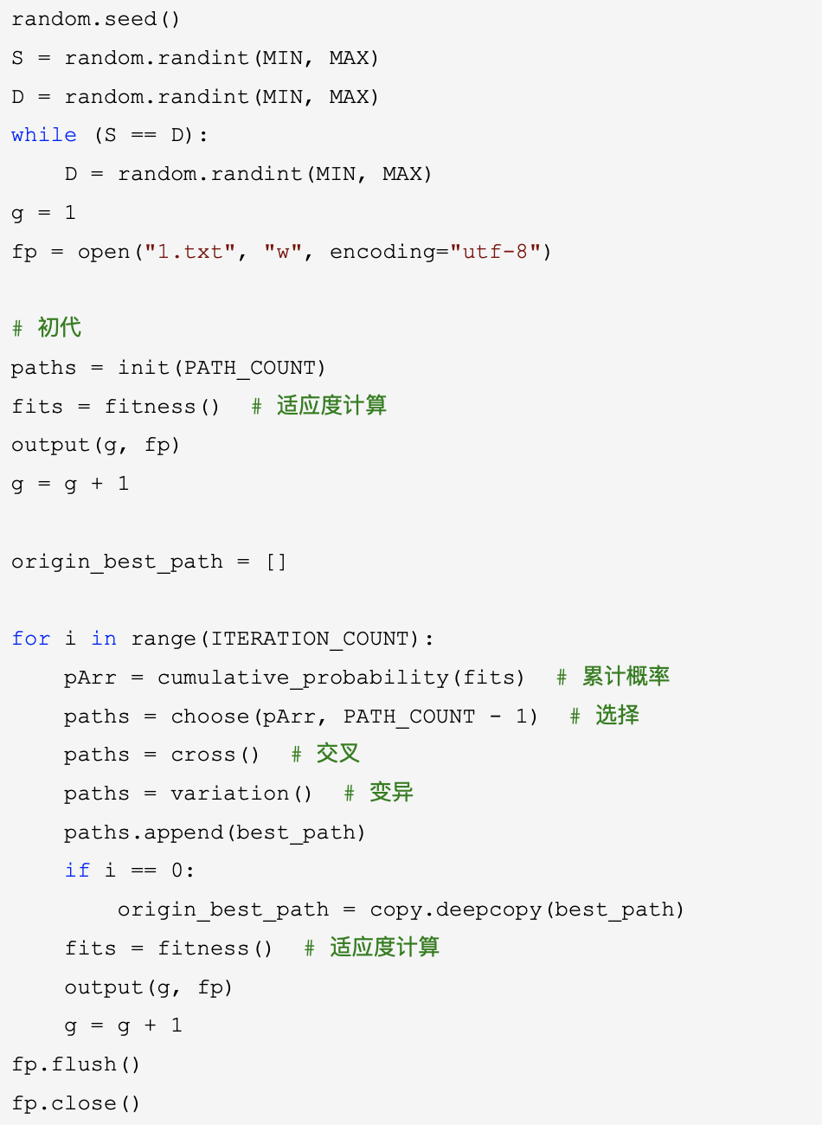
遗传寻路算法
求累计概率
通过累计概率选择路径
交叉
变异

Slide 21
蚁群算法
模拟蚂蚁寻找食物
蚂蚁的目光很短，它只会检索它附近的很小一部分空间，但是它在寻路过程中不会去重复它留下过信息素的空间（不会往回走）。
遇到了障碍物，它们会随机分为两拨，一波往左一波往右。
因为环境会挥发掉它们的信息素，于是，较短的路留下的信息素多，而较长的路留下的少。
之后的蚁群会趋向于信息素较多（较短）的路径。
蚁群中又有一些特别的蚂蚁，它们并不会走大家走的路，而是以一定概率寻找新路，如果新路更短，信息素挥发更少，渐渐得蚁群就会走向更短的路径。
把这个过程映射到计算机算法上，计算机在单次迭代过程中，会在路径的节点上留下信息素（可以使用数据变量来表示）。每次迭代都做信息素蒸发处理，多次迭代后聚集信息素较多的路径即可认为是较优路径。

Slide 22
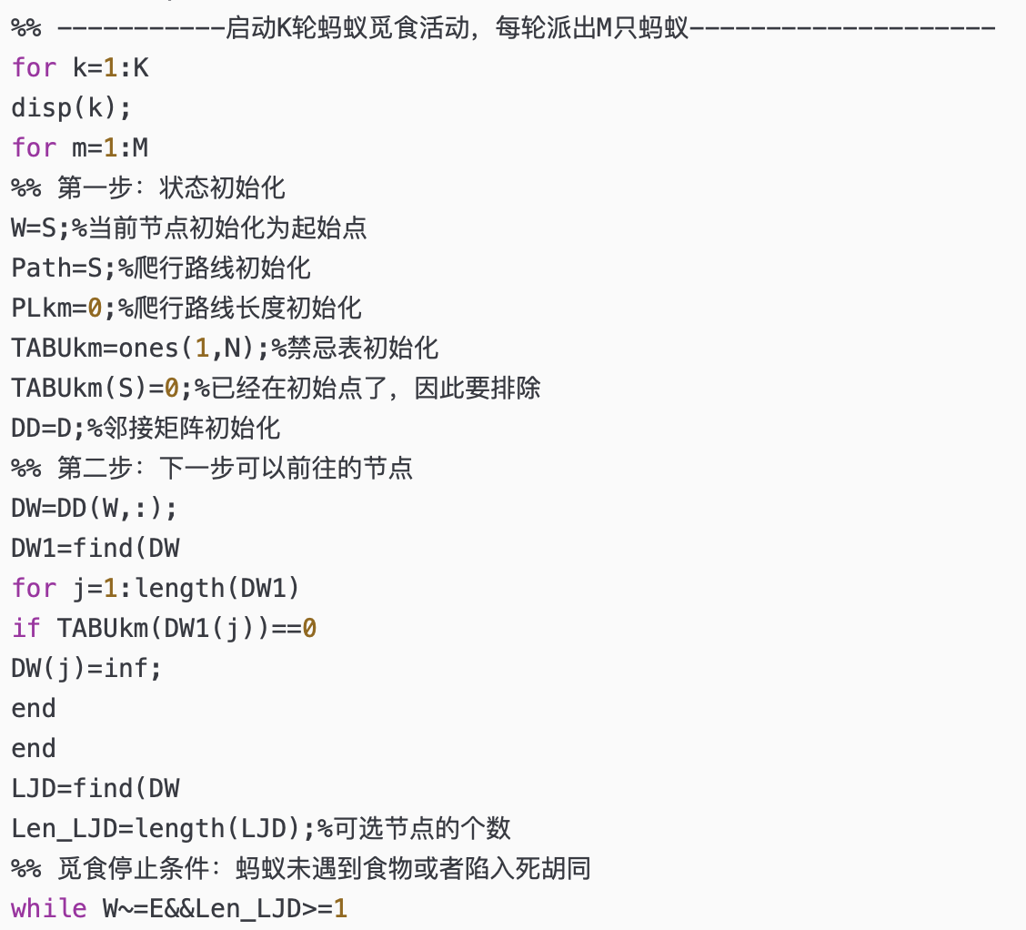
蚁群算法——matlab
对每一只蚂蚁🐜
第一步，状态初始化
第二步，下一步可以前往的节点

Slide 23
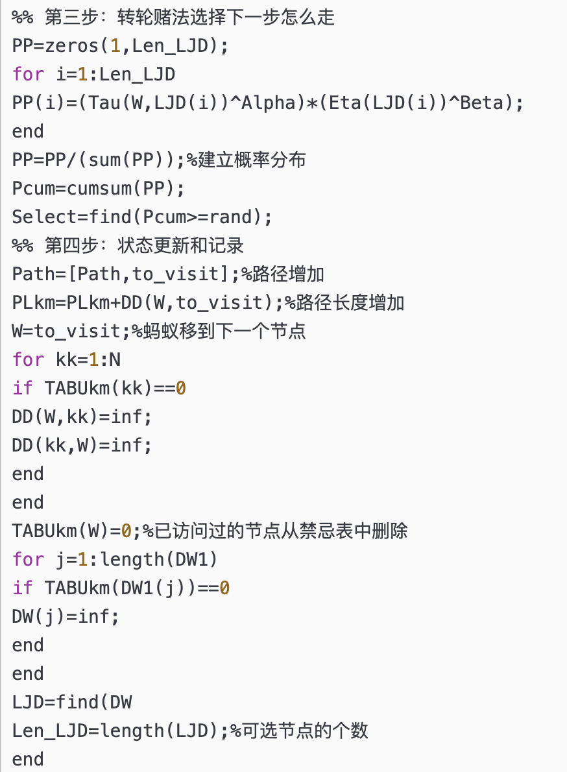
蚁群算法
第三步，转轮赌注决定下一步怎么走
第四步，状态更新和记录
路径增加
移到下一节点
已访问的节点从禁忌表中删除
重复上述操作

Slide 24
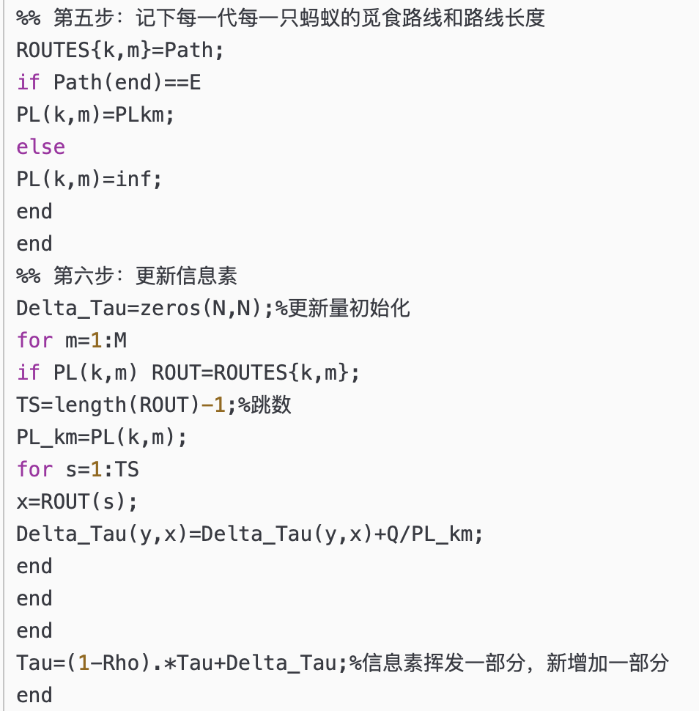
蚁群算法
第五步，记下每一只蚂蚁的觅食路线和路线长度
第六步，更新信息素
下一批蚂蚁🐜

Slide 25
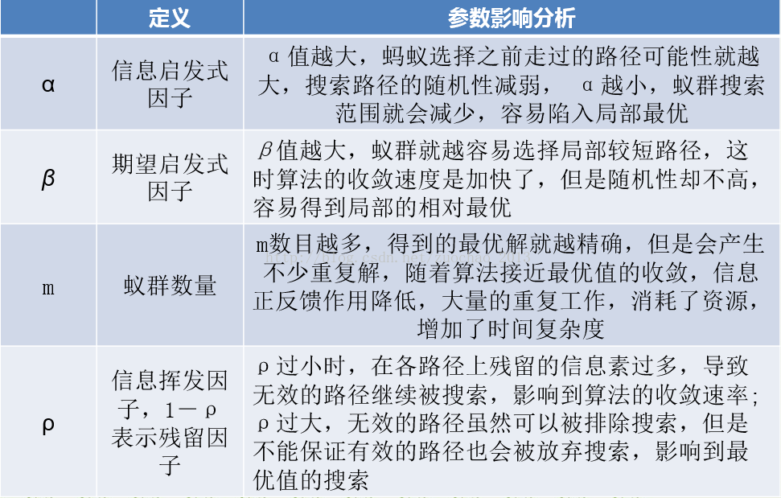
蚁群算法
各个参数取值需要小心
可以让参数动态变化。
（还要具体研究）

